Slide 1
Node.js
@changhu_

Slide 2
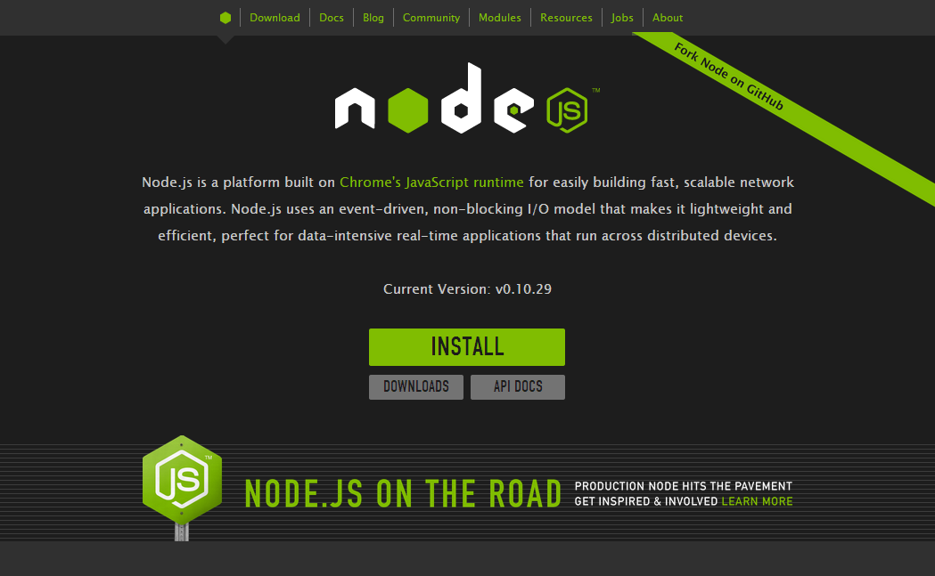
Node.js 介绍
下载安装

Slide 3
Node.js 介绍
Node.js 是一个让JavaScript运行在服务器端的技术平台
Node.js不是一个JavaScript框架，不是浏览器端的库，不能跟jQuery、Ext等相提并论
运行于V8 JavaScript引擎、与WebKit 布局引擎、Html5技术无关
Node.js保留了前端浏览器JavaScript中的那些熟悉的接口，没有改写语言本身的任何特性，依旧基于作用域和原型链，区别在于它将前端中广泛运行的思想迁移到了服务器。

Slide 4
Node.js 特点
Chrome浏览器和Node的组件构成
Chrome
Node
Html
JavaScript
JavaScript
WebKit
V8
V8
中间层
中间层（libuv）
网卡
硬盘
显卡
...
网卡
硬盘
...

Slide 5

Node.js 特点
异步I/O
Ajax
服务器
post请求
Ajax请求
其他调用
处理请求
响应数据
执行回调

Slide 6
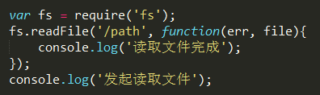
Node.js 特点
异步I/O
readFile
Node
fs.readFile()
异步调用
其他调用
处理请求
返回数据
执行回调

Slide 7
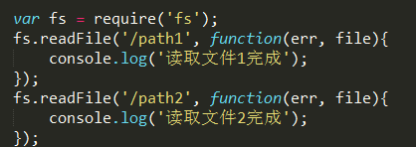
Node.js 特点
异步I/O
在Node中，可以从语言层面上很自然地进行并行I/O操作。每个调用之前无须等待之前的I/O调用结束，在编程模型上可以极大提升效率
对于同步I/O而言，它们的耗时是两个任务的耗时之和。
在Node中，绝大多数的操作都以异步的方式进行调用。

Slide 8
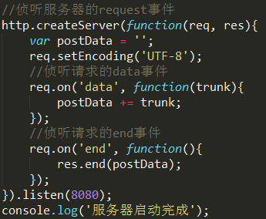
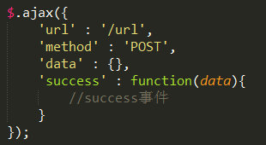
Node.js 特点
事件与回调函数

Slide 9
Node.js 特点
单线程
Node 保持了JavaScript在浏览器中单线程的特点。
在Node中，JavaScript与其余线程是无法共享任何状态的。
单线程的好处是不用像其他多线程编程那样处处在意状态的同步问题，这里没有死锁的存在，也没有线程上下文交换所带来的性能上的开销。
单线程的弱点：1 无法利用多核CPU；2 错误会引起整个应用退出，应用的健壮性值得考验；3 大量计算占用CPU导致无法继续调用异步 I/O。
Node采用与Web Workers相同的思路来解决单线程中大计算量的问题：child_process。
浏览器中JavaScript与UI共用一个线程，JavaScript长时间执行会导致UI的渲染和响应被终端。

Slide 10
Node.js 特点
跨平台
*nix
Windows
Node.js
libuv
*nix
Windows
Node基于libuv实现跨平台的架构示意图

Slide 11
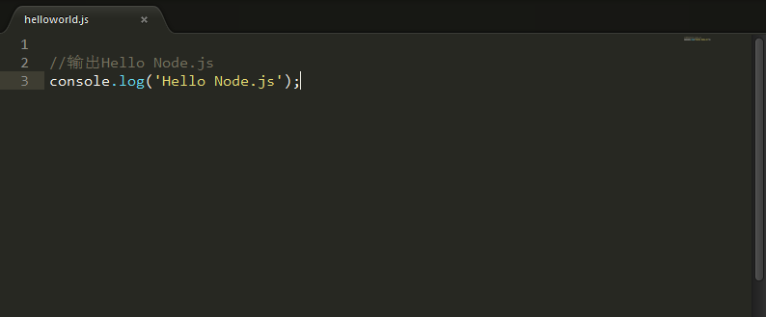
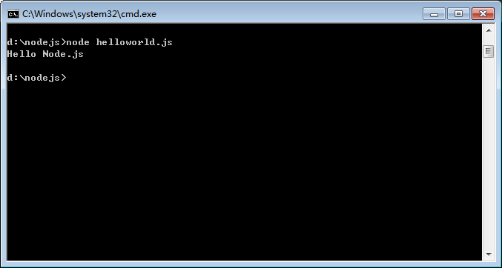
Node.js 模块机制
编写helloworld.js文件
通过node + 文件名运行程序

Slide 12
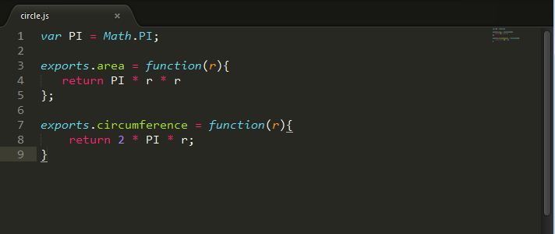
Node.js 模块机制
模块定义 circle.js
在模块中通过exports对象用于导出当前模块的方法或者变量，并且它是唯一导出的出口。在模块中还存在一个module对象，它代表模块自身，而exports是module的属性。在Node中,一个文件就是一个模块，将方法挂载在exports对象上作为属性即可定义导出的方法

Slide 13
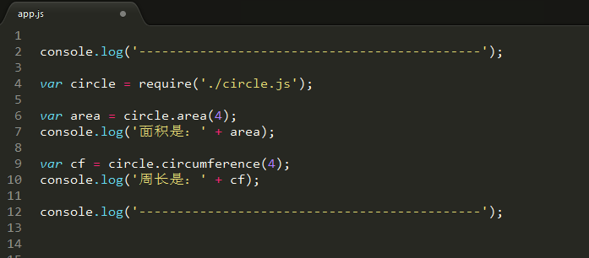
Node.js 模块机制
编写app.js引用模块并调用方法
在模块中，通过require('模块标示')方法，引入一个模块的API到当前上下文中。模块标示可以是.、..开头的相对路径，或者绝对路径。它可以没有文件名后缀.js

Slide 14
Node.js 模块机制
模块的定义十分简单，接口也十分简洁。它的意义在于将类聚的方法和变量等限定在私有的作用域中，同时支持引入和导出功能以顺畅的连接上下游依赖。
module
module
require
exports
exports
核心模块，如http、fs、path等
.或..开始的相对路径文件模块
以/开始的绝对路径文件模块
非路径形式的文件模块，如自定义的connect模块

Slide 15
Node.js 模块机制
是
模块加载
是否在文件模块
缓冲区中
否
是否是原生
模块
开始require
返回exports
否
是
是否在原生模块
缓冲区中
查找文件模块
根据扩展名载入
文件模块
加载原生模块
缓存文件模块
缓存原生模块

Slide 16
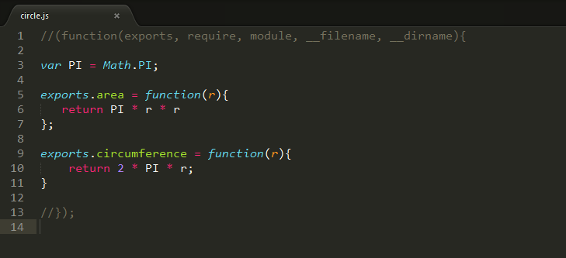
Node.js 模块机制
模块加载
在编译过程中，Node对获取的JavaScript文件内容进行了头尾包装。在头部添加了(functioin(exports, require,module,__filename,__dirname){
在结尾添加了}), 如上图中所示。

Slide 17
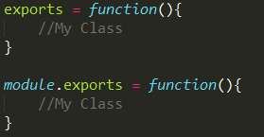
Node.js 模块机制
一个易犯的错误
exports对象是通过形参的方式传入的，直接赋值形参会改变形参的引用，但不能改变作用域外的值。
如果要达到require引入一个类的效果，请赋值给module.exports对象。这个迂回的方案不会改变形参的作用。

Slide 18
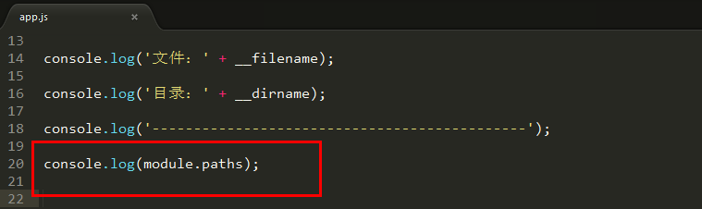
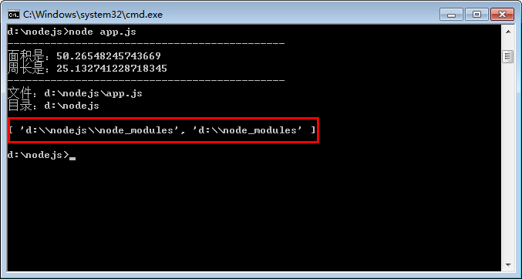
Node.js 模块机制
从文件加载
上图代码中打印出了module.paths。可以看出模块路径的生成规则如下所示：1 当前文件目录下的node_modules目录；2 父目录下的node_modules目录；3 父目录的父目录的node_modules目录。4 沿路径向上逐级递归，直到根目录下的node_modules目录。
它的生成方式与JavaScript的原型链或作用域链的查找十分相似。在加载过程中，Node会逐个尝试模块路径中的路径，直到找到目标文件为止。

Slide 19
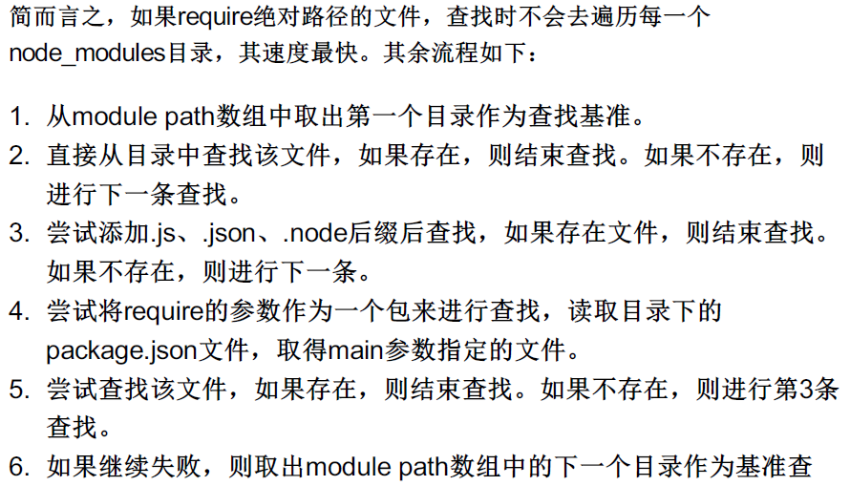
Node.js 模块机制
从文件加载

Slide 20
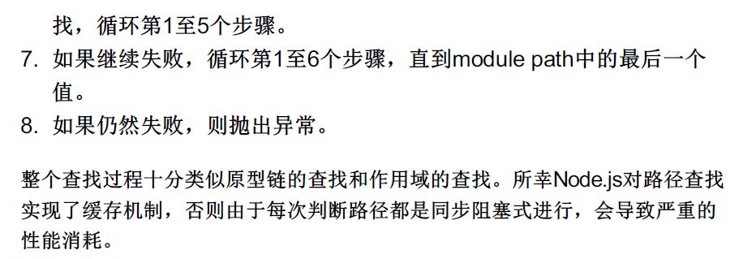
Node.js 模块机制
从文件加载

Slide 21
Node.js 包与NPM
JavaScript不似Java或其他语言那样，具有模块和包结构。Node对模块规范的实现，一定程度上解决了变量依赖，依赖关系等代码组织性问题。包的出现则是在模块的基础上进一步组织JavaScript代码。
模块
出口模块
require()
模块
require()
require()
模块
require()
...
包结构模块示意图

Slide 22
Node.js 包与NPM
包结构。包实际上是一个存放文件，即一个目录直接打包为.zip或tar.gz格式的文件，安装后解压还原为目录。完全符合CommonJS规范的包目录应该包含如下这些文件。
package.json ： 包描述文件
bin : 用于存放可执行二进制文件的目录
lib ： 用于存放JavaScript代码的目录
doc : 用于存放文档的目录
test : 用于存放单元测试用例的代码。

Slide 23
Node.js 包与NPM
包描述文件。包描述文件用于表达非代码相关的信息，它是一个JSON格式的文件--package.json，位于包的根目录下，是包的重要组成部分。下面是package.json的一些字段说明。
name 包名
description 包简介
version 版本号
keywords 关键词数组
maintainers 包维护者列表
contributors 贡献者列表
bugs 一个可以反馈bug的网页地址或邮箱地址
licenses 当前包所使用的许可证列表
repositories 托管源代码的位置列表
dependencies 使用当前包所需依赖的包列表
homepage 当前包的网站地址
os 操作系统支持列表
cpu CPU架构支持列表
engine 支持JavaScript引擎列表
buildin 标志当前包是否是内建在底层系统的标准组件
directories 包目录说明
implements 实现规范的列表，标志当前包实现了CommonJS的哪些规范
scripts 脚本说明对象。主要被包管理器用来安装、编译、测试和卸载包。
author 包作者
bin 一些包作者希望包可以作为命令行工具使用。配置好bin字段后，通过npm install package_name -g 命令可以将脚本添加到执行路径中，之后可以在命令行中直接执行。
main 模块引入方法require()在引入包时，会优先检查这个字段，并将其作为包中其余模块入口。如果不存在这个字段，require()会查找目录下的index.js，index.node，index.json文件作为默认入口
devDependencies 一些模块只在开发时需要依赖

Slide 24
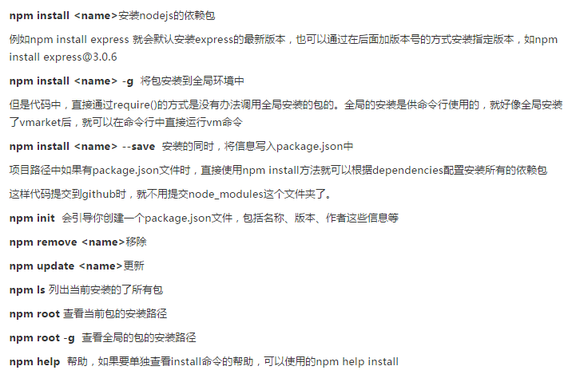
Node.js 包与NPM
NPM 的全称是Node Package Manager， 以下是npm常用的命令

Slide 25
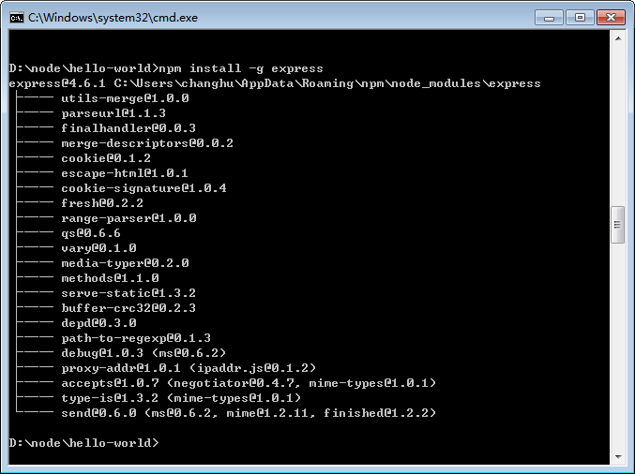
Node.js WEB应用开发
express的安装

Slide 26
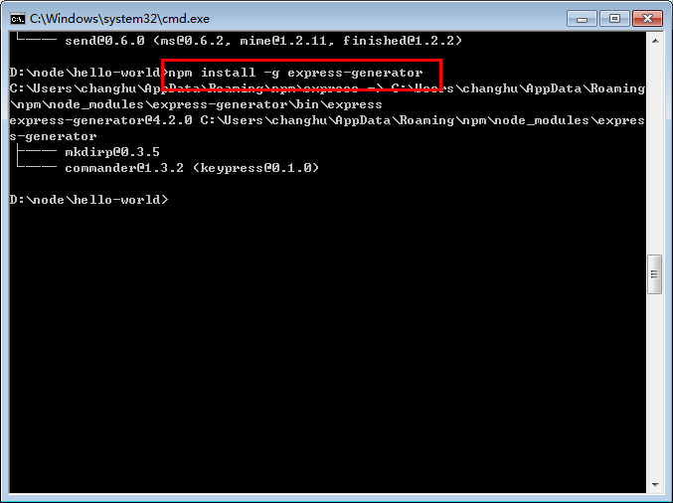
Node.js WEB应用开发
express-generator的安装

Slide 27
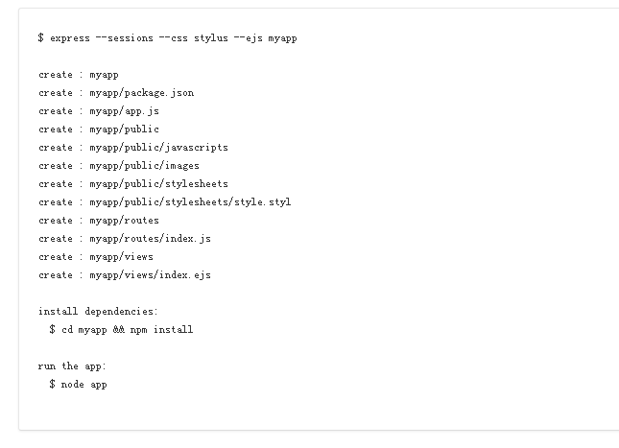
Node.js WEB应用开发
express创建web项目

Slide 28
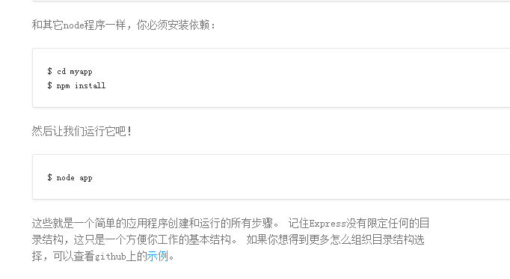
Node.js WEB应用开发
安装依赖，并运行app.js

Slide 29
Node.js WEB应用开发
supervisor的安装和使用
supervisor 可以帮助实现自动的重启Node服务
npm install -g supervisor
supervisor app.js
node debug app.js 打开调试工具

Slide 30
Node.js Q&A
Q & A

Slide 31
Node.js
Thanks

Slide 32
Node.js

Slide 33
Node.js

Slide 34
Node.js

Slide 35
Node.js

Slide 36
Node.js

Slide 37
Node.js

